Slide 1
AKTIVNOSTI NA SNEGU

Slide 2
Na snegu se mogu izvoditi sledeće aktivnosti: igre na snegu i sa snegom, sankanje i skijanje. Na ledu se može vežbati klizanje.
Aktivnosti na snegu i ledu, uz istovremeni boravak na svežem vazduhu i suncu, pozitivno deluju na povećanje otpornosti organizma, poboljšanje rada organa za disanje, krvotoka, organa za varenje, nervnog sistema, aparata za kretanje, kao i na razvoj koordinacije pokreta, ravnoteže, okretnosti i spretnosti.
Osim toga, uticaji mogu biti značajni i na razvoj odvažnosti, smopouzdanja, upornosti i na međusobnu saradnju dece.

Slide 3
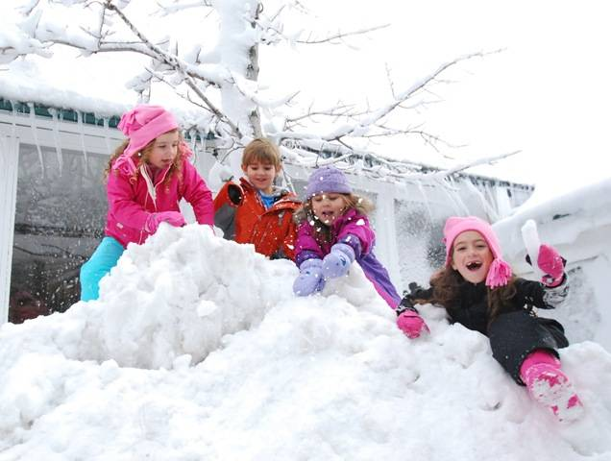
Organizaciona i metodička uputstva.
Ove aktivnosti se izvode pri niskim temperaturama zbog čega deca treba da su obučena i obuvena na adekvatan način.
Odeća i obuća ne smeju sprečavati kretanje i pokrete.
Po prestanku aktivnosti decu treba ponovo utopliti. Tokom aktivnosti ne sme biti mnogo stajanja i nepotrebnih pauza za objašnjenja
U toku, a i nakon svih aktivnosti na snegu i ledu, treba voditi računa o korelaciji sa
ostalim vaspitno-obrazovnim oblastima.

Slide 4
Igre i vežbe na snegu
Na snegu se mogu upražnjavati raznovrsne igrolike vežbe, kao što su: hodanje dugim koracima kroz neutaban sneg („Kao divovi“), hodanje u snegu sa visokim dizanjem kolena („Kao rode u bari“), tabananje snega i pravljenje raznih slika (sunca, cveta, zvezde i sl.), ...
Osim igrolikih vežbi potrebno je u radu sa decom koristiti što više igara kao što su: jednostavne i složene hvatalice, razne vrste igara pretrčavanja i rastrčavanja, razne vrste takmičenja sa ciljem: „Ko će bolje i lepše?“ - da napravi Sneška belića, „Ko će brže?“ - da napravi veću grudvu snega ili prenese veliku grudvu snega i sl. Osim toga, interesantne su igre u kolu oko Sneška, prolazak voza kroz sneg, takmičenje dve ekipe (grupe) u grudvanju itd.

Slide 5
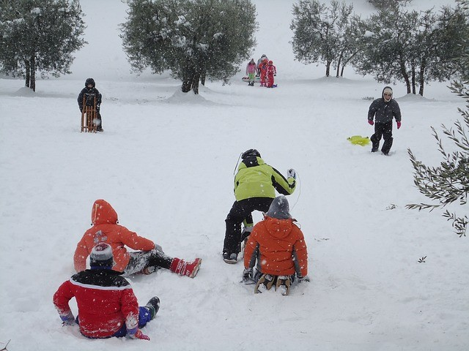
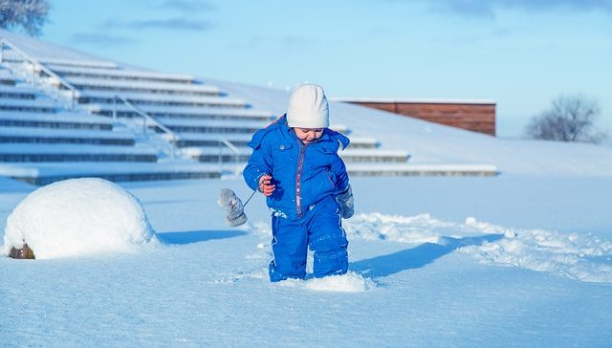

Slide 6
Zadaci
  Koje se aktivnosti mogu sprovoditi na snegu?
  Kakva je organizacija aktivnosti na snegu?

